Slide 1
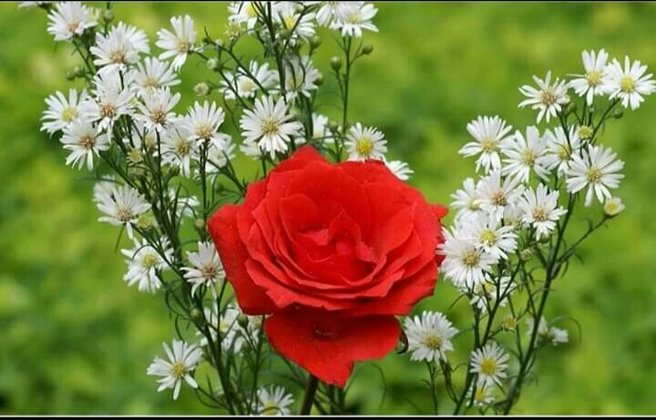
আজকের ক্লাসে সকলকে
স্বাগতম
আজকের ক্লাসে সবাইকে শুভেচ্ছা

Slide 2
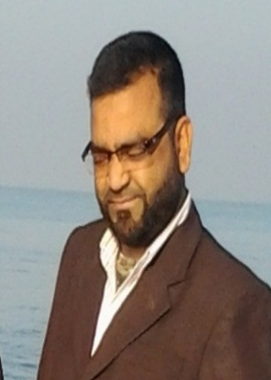
শিক্ষক পরিচিতি
মোঃ মোকলেছ উদ্দিন
সিনিয়র শিক্ষক
নান্দিয়া সাঙ্গুন আদর্শ দাখিল মাদ্রাসা
শ্রীপুর, গাজীপুর ৷
মোবাইল- 01715202812
ই-মেইল - rmoklesuddin12@gmail.com

Slide 3
পাঠ পরিচিতি
শ্রেণি : অষ্টম
বিষয় : সাহিত্য কণিকা
পাঠ : কবিতা
তারিখ : ০৩-০২-২১ইং

Slide 4
শিখনফল
এই পাঠ শেষে শিক্ষার্থীরা ---
কবির জন্ম ও মৃত্যু তারিখ বলতে পারবে।
শব্দার্থ ও বাক্য গঠন করতে পারবে।
কবিতাটি শুদ্ধরূপে পাঠ করতে পারবে।
বাংলার অপরুপ সৌন্দর্যের ব্যাখ্যা করতে পারবে।
কবি এদেশে আবার কেন ফিরে আসতে চান তার বর্ণনা করতে পারবে।

Slide 5
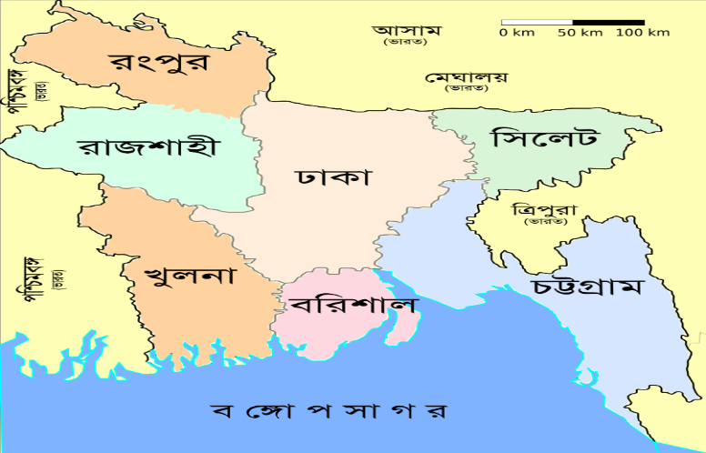
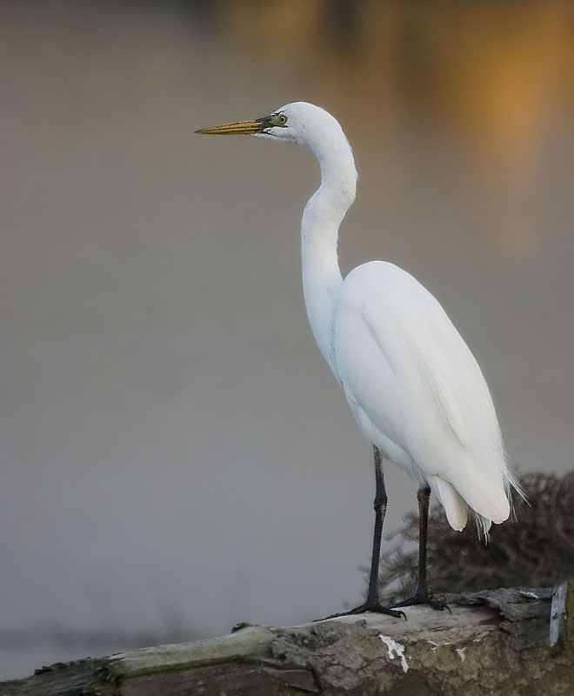
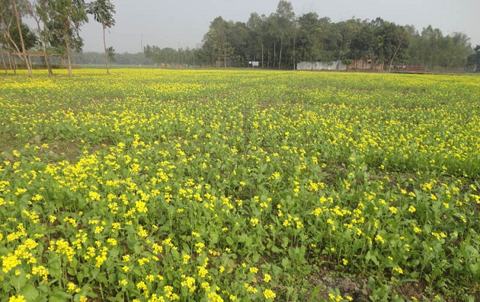
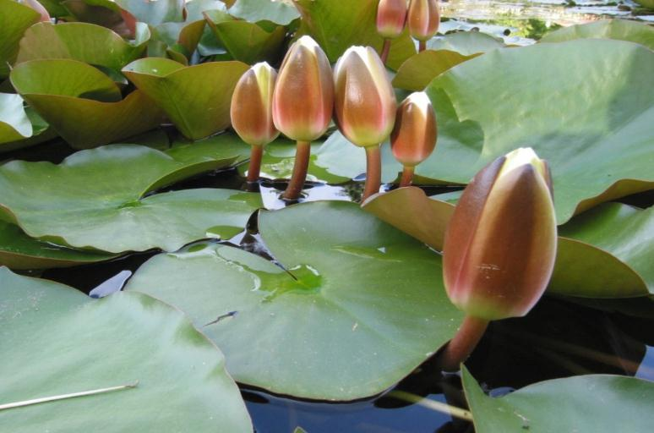
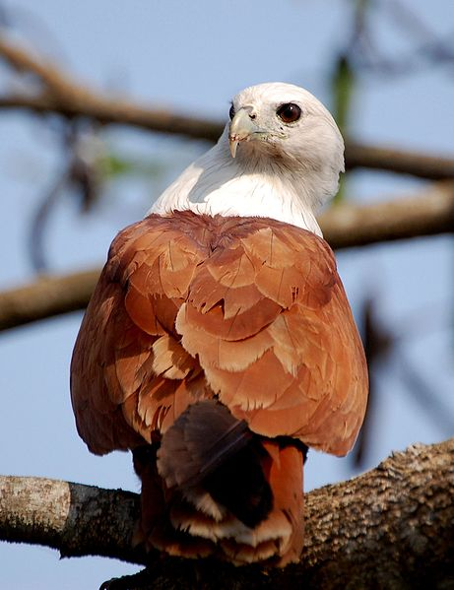
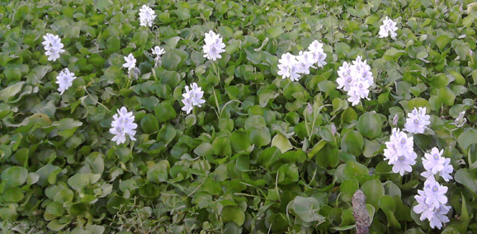
Notes:
Lkjhjdhdskhfdlkhflikdsafjdlkjfh v

Slide 6
আজকের পাঠ..
আবার আসিব ফিরে
জীবনানন্দ দাশ

Slide 7
কবি পরিচিতি
জন্মঃ১৮৯৯ সালে
১৭ই ফেব্রুয়ারী, বরিশালে।
পিতাঃ সত্যানন্দ দাশ
মাতাঃ কুসুম-কুমারী দাশ ।
শিক্ষা জীবনঃএস,এস ,সি ১৯১৫ সালে,
এইচ,এস,সি ১৯১৭ সালে, বি,এ অনার্স ১৯১৯ সালে, এম,এ ১৯২১ সালে,
কাব্যগ্রন্থঃঝরা পালক,
বনলতা সেন,মহাপৃথিবী,
রুপসী বাংলা,বেলা অবেলা কালবেলা।
উপন্যাসঃমাল্যবান,সুতীর্থ।
বিশেষ অবদানঃস্বরাজ পত্রিকা সম্পাদনা।
অধ্যাপনা দিয়ে কর্মজীবন শুরু।
শিক্ষকতাঃকলকাতা সিটি কলেজ,বাগেরহাট কলেজ,দিল্লির রামযশ,ব্রজমোহন,খগড়পুর,বড়িষা,হাওড়া গার্লস কলেজ।
পরলোকগমনঃ
১৯৫৪ সালে
২২শে অক্টোবর

Slide 8
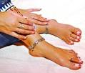
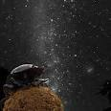
শব্দার্থ
ঘুঙ্গুর
পায়ের গয়না
সুদর্শন
গোবরে পোকা
ডিঙ্গা
ছোট নৌকা

Slide 9
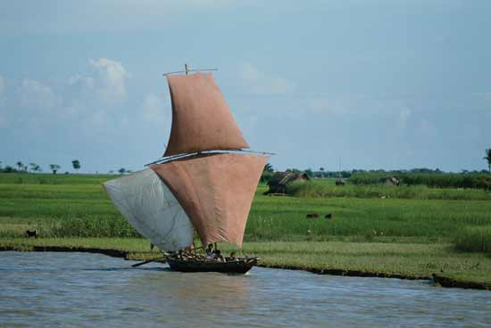
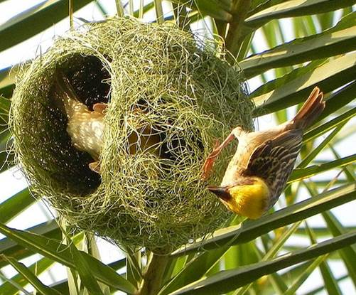
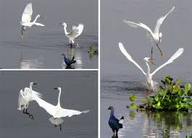
শব্দার্থ
নদী
জলাঙ্গী
নীড়-
পাখির বাসা
ধবল বক-
সাদা বক

Slide 10
আবার আসিব ফিরে
জীবনানন্দ দাশ
আবার আসিব ফিরে ধানসিড়িটির তীরে- এই বাংলায়
হয়তো মানুষ নয়- হয়তো বা শঙ্খ চিল শালিকের বেশে ;
হয়তো ভোরের কাক হয়ে এই কার্তিকের নবান্নের দেশে
কুয়াশার বুকে ভেসে একদিন আসিব এ কাঁঠাল-ছায়ায়;
হয়তো বা হাঁস হবো- কিশোরীর ঘুঙুর রহিবে লালা পায়,
সারাদিন কেটে যাবে কলমির গন্ধভরা জলে ভেসে ভেসে;
আবার আসিব আমি বাংলার নদী মাঠ খেত ভালোবেসে
জলাঙ্গীর ঢেউয়ে ভেজা বাংলার এ সবুজ করুণ ডাঙায়;

Slide 11
হয়তো দেখিবে চেয়ে সুর্দশন উড়িতেছে সন্ধ্যার বাতাসে;
হয়তো শুনিবে এক লক্ষীপেচা ডাকিতেছে শিমুলের ডালে;
হয়তো খইয়ের ধান ছড়াতেছে শিশু এক উঠানের ঘাসে;
রুপসার ঘোলা জলে হয়তো কিশোর এক সাদা ছেড়াপালে
ডিঙা বায়;রাঙামেঘ সাঁতরায়ে অন্ধকারে আসিতেছে নীড়ে;
দেখিবে ধবল বক; আমারেই পাবে তুমি ইহাদের ভীড়ে।

Slide 12
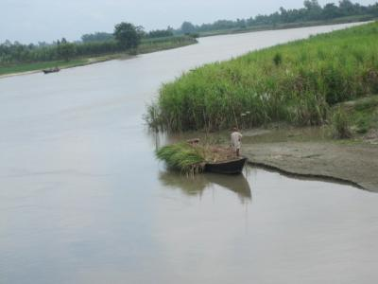
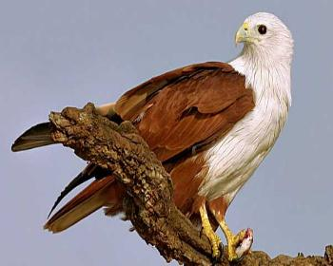
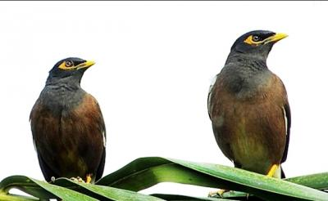
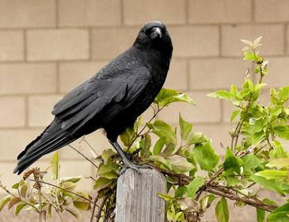
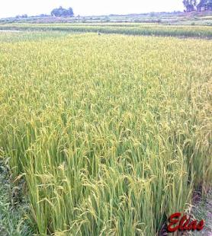
পাঠ বিশ্লেষণ
আবার আসিব ফিরে ধানসিঁড়িটির তীরে-এই বাংলায়
হয়তো মানুষ নয়-হয়তো বা শঙ্খচিল শালিকের বেশে;
হয়তো ভোরের কাক হয়ে এই কার্তিকের নবান্নের দেশে

Slide 13
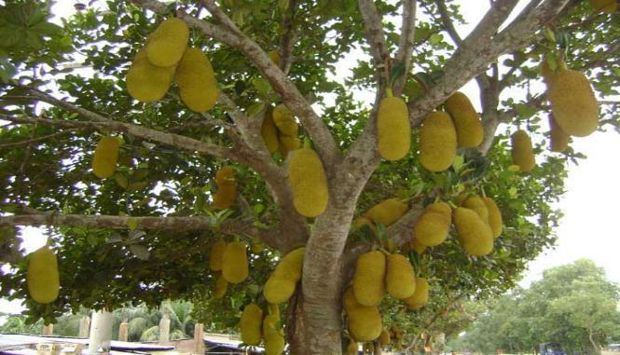
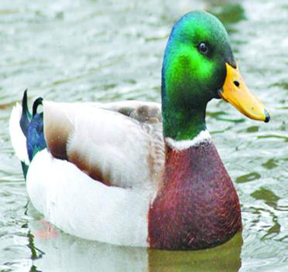
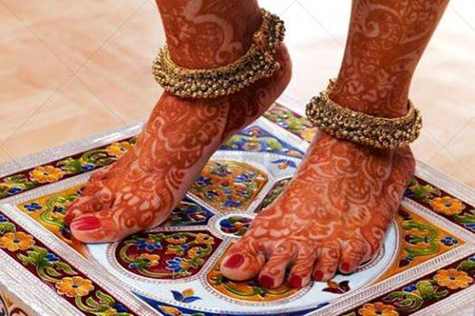
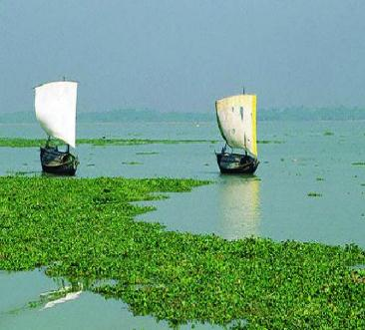
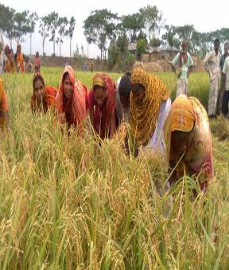
পাঠ বিশ্লেষণ
কুয়াশার বুকে ভেসে একদিন আসিব এ কাঁঠাল-ছায়ায়;
হয়তো বা হাঁস হবো-কিশোরীর ঘুঙুর রহিবে লাল পায়,
সারাদিন কেটে যাবে কলমির গন্ধভরা জলে ভেসে ভেসে;
আবার আসিব আমি বাংলার নদী মাঠ খেত ভালোবেসে

Slide 14
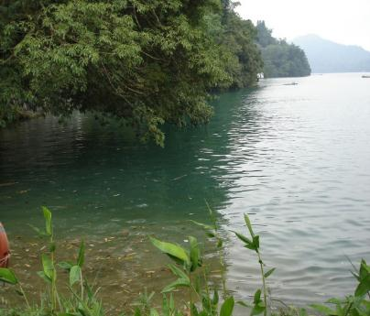
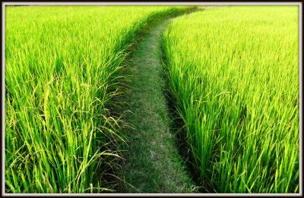
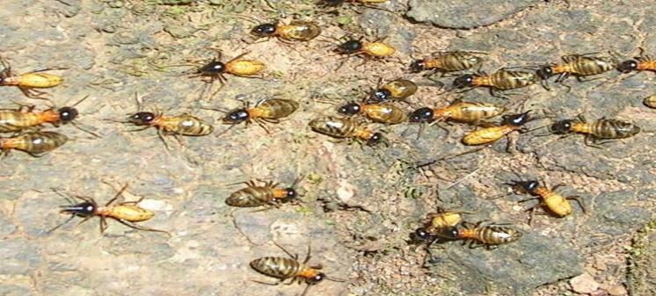
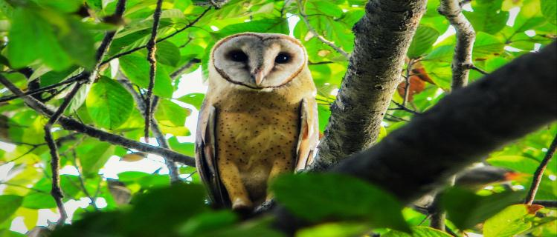
পাঠ বিশ্লেষণ
জলাঙ্গীর ঢেউয়ে ভেজা এ সবুজ করুণ ডাঙায়;
হয়তো দেখিবে চেয়ে সুদর্শন উড়িতেছে সন্ধ্যার বাতাসে
হয়তো শুনিবে এক লক্ষীপেচা ডাকিতেছে শিমুলের ডালে;

Slide 15
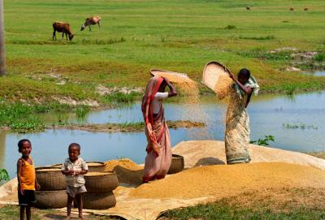
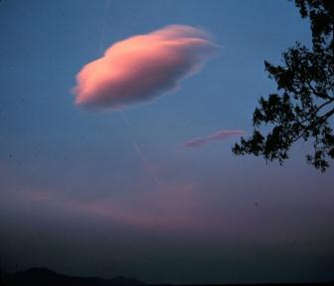
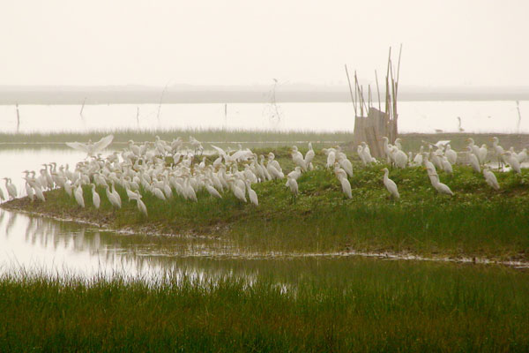
পাঠ বিশ্লেষণ
হয়তো খইয়ের ধান ছড়াতেছে শিশু এক উঠানের ঘাসে;
রুপসার ঘোলা জলে হয়তো কিশোর এক সাদা ছেড়াপালে
ডিঙা বায়;রাঙামেঘ সাঁতরায়ে অন্ধকারে আসিতেছে নীড়ে;
দেখিবে ধবল বক; আমারেই পাবে তুমি ইহাদের ভীড়ে।

Slide 16
মূলকথা
আবার আসিব ফিরে কবিতাটি কবির রুপসী বাংলা কাব্য থেকে নেয়া হয়েছে। কবি এ কবিতায় দেখিয়েছেন যে, তিনি নিজের দেশকে খুবই ভালবাসেন। প্রিয় জন্মভূমির অত্যন্ত তুচ্ছ জিনিস গুলো তাঁর দৃষ্টিতে সুন্দর হয়ে ধরা দিয়েছে। কবি মনে করেন যখন তার মৃত্যু হবে তখন ও দেশের সঙ্গে তাঁর মমতার বাঁধন শেষ হবেনা। তিনি বাংলার নদী, মাঠ ও ক্ষেতকে ভালবেসে শঙ্খচিল বা শালিকের বেসে এদেশে ফিরে আসবেন।
তিনি প্রকৃতির অপরুপ সৌন্দর্যের মাঝে মৃত্যুর পরে ও মিশে থাকবেন একথা তিনি তাঁর কবিতায় গভীর ভাবে তুলে ধরেছেন।

Slide 17
দলগত কাজ
ক-দল
বাংলার প্রাকৃতিক সৌন্দর্যের বর্ণনা দাও।
খ-দল
জীবনানন্দ দাশ কিভাবে এই বাংলায় ফিরে আসবেন ব্যাখ্যা কর।

Slide 18
মূল্যায়ন
১. জীবনানন্দ দাশ কত সালে জন্মগ্রহণ করেন? উঃ-১৮৯৯
আবার আসিব ফিরে কবিতাটি কোন কাব্যগ্রন্থ থেকে নেয়া হয়েছে ? উঃ-রুপসী বাংলা
১.জীবনানন্দ দাশ কোন পেশায় নিয়োজিত ছিলেন ? উঃ-অধ্যাপনায়
১. জীবনানন্দ দাশ কত সালে মৃত্যু বরণ করেন? উঃ-১৯৫৪

Slide 19
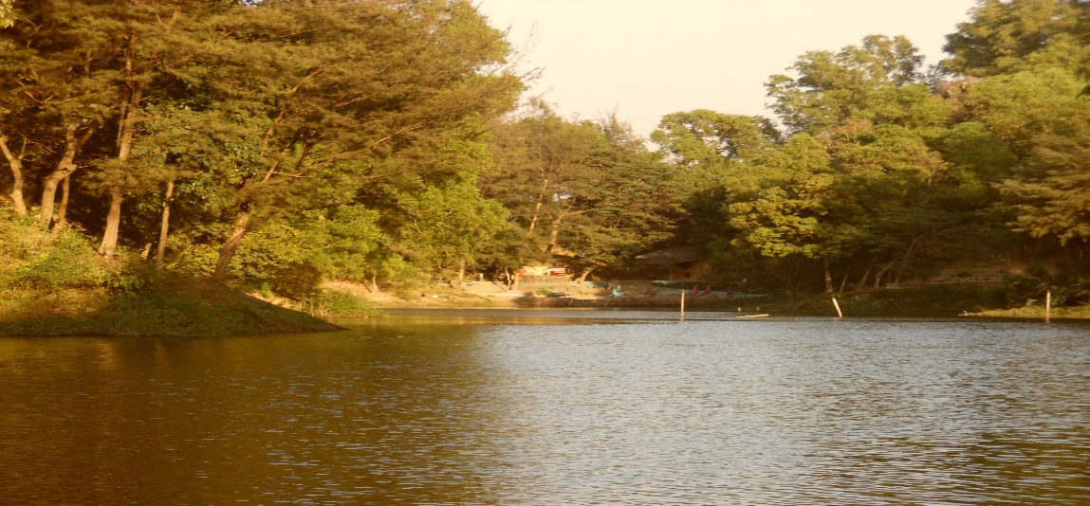
বাড়ির কাজ
আবার আসিব ফিরে কবিতা অবলম্বনে তোমার দেখা বাংলাদেশের প্রাকৃতিক বৈচিত্র লিখ।

Slide 20
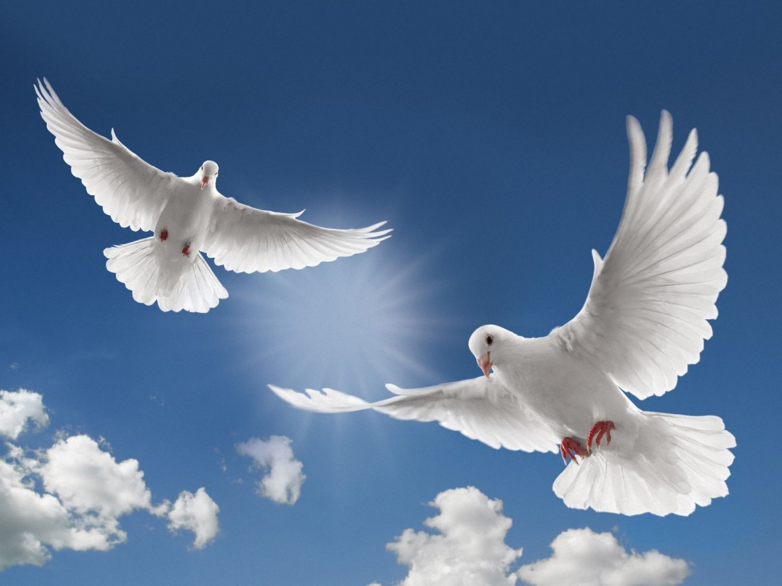
ধন্যবাদ

